Slide 1
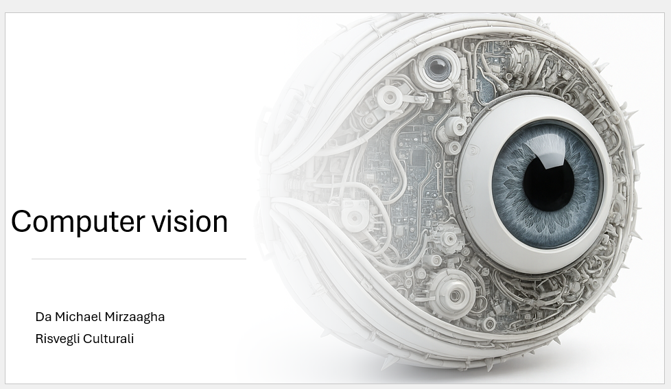

Slide 2

Argomenti della presentazione
Definizioni base e campi di applicazione
Pre-processing
Edge-detection
Classificazione
Filtraggio del rumore
Segmentazione
Metriche di valutazione

Slide 3
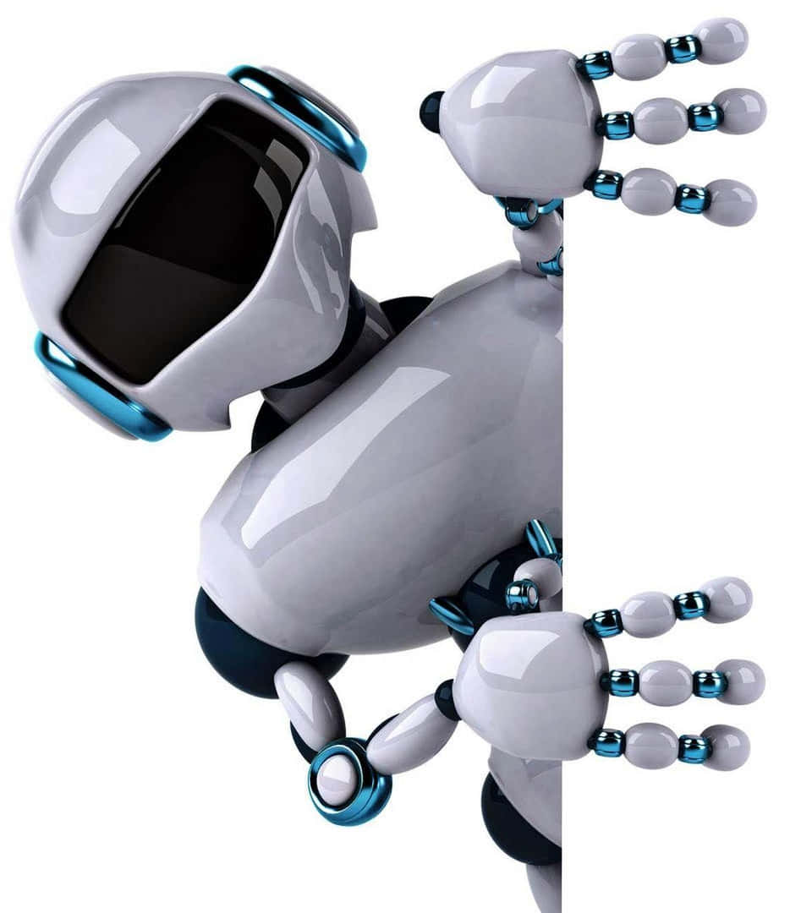
Computer vision
La Computer Vision è un campo interdisciplinare dell’intelligenza artificiale che studia algoritmi e tecniche per permettere ai computer di riprodurre funzioni e processi dell’apparato visivo umano.
Image Processing
Image Processing è un insieme di tecniche computazionali volte alla manipolazione, analisi e trasformazione di immagini digitali, con l’obiettivo di migliorarne la qualità, estrarre informazioni o prepararle per ulteriori elaborazioni. Image Processing è spesso un passo preliminare nella pipeline di Computer Vision.

Slide 4

Campi di applicazione: Sanità
Diagnosi automatica da immagini mediche
Rilevamento precoce di tumori
Supporto alla ricerca farmacologica
Miglioramento della qualità delle immagini

Slide 5

Campi di applicazione: Automotive
Veicoli autonomi
Riconoscimento dei segnali stradali
Previsione del comportamento dei pedoni
Mappatura e localizzazione

Slide 6

Campi di applicazione: Sicurezza e sorveglianza
Riconoscimento facciale per accessi
Sorveglianza predittiva con Vision AI
Monitoraggio in smart cities (sicurezza urbana)

Slide 7

Campi di applicazione: Riconoscimento ottico dei caratteri
Digitalizzazione di documenti cartacei
Lettura automatica delle targhe (ALPR)
Automazione bancaria e finanziaria
Accessibilità per ipovedenti

Slide 8

Campi di applicazione: Realtà aumentata
Gaming e intrattenimento immersivo
Musei e cultura
Educazione e formazione
Esperienze di shopping aumentato (provare virtualmente vestiti)

Slide 9
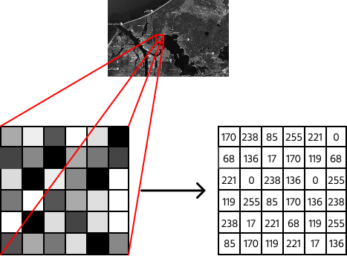
Cos'è un'immagine per un computer?
Un'immagine digitale è una matrice bidimensionale di pixel, dove ogni pixel rappresenta un punto dell'immagine e contiene informazioni sul colore o sull'intensità luminosa.
Tipi di immagini:
Grayscale (scala di grigi): ogni pixel ha un valore tra 0 (nero) e 255 (bianco).
RGB (colori): ogni pixel è rappresentato da tre valori (Red, Green, Blue), ciascuno tra 0 e 255.
RGBA: come RGB, ma con un canale aggiuntivo per la trasparenza (Alpha).

Slide 10
Parametri Chiave delle Immagini Digitali
Dimensione: numero di pixel in larghezza × altezza (es. 1920×1080 pixel).
Profondità di colore: numero di bit usati per rappresentare il colore di ciascun pixel
La risoluzione indica la densità di pixel che compongono l’immagine, più alta è la risoluzione, più dettagli può contenere l’immagine.
Le operazioni di elaborazione (filtri, convoluzioni, trasformazioni) sono eseguite su queste matrici.

Slide 11
Fondamenti dei Video Digitali
Il frame rate indica quanti fotogrammi vengono mostrati ogni secondo in un video. È fondamentale per la fluidità del movimento. Si misura in fps = frames per second
Il bit rate è la quantità di dati usata per rappresentare un secondo di video o audio. Si misura in kilobit o megabit al secondo (kbps o Mbps).
La compressione riduce la dimensione del file. Può essere:
Lossless: nessuna perdita di qualità (es. PNG).
Lossy: perdita di dati per ridurre lo spazio (es. JPEG, video MP4)

Slide 12

Il formato (es. JPG, PNG, GIF, BMP) determina come i dati sono organizzati e compressi:
JPEG: perfetto per foto, leggero ma con perdita di qualità.
PNG: ideale per grafica e trasparenze, qualità alta.
GIF: ottimo per animazioni semplici, ma limitato nei colori.
BMP: Formato non compresso → qualità massima.

Slide 13
Cos'è il Pre-processing?
Il pre-processing consiste in una serie di trasformazioni e pulizie applicate alle immagini prima che vengano analizzate da un algoritmo. L’obiettivo è standardizzare, semplificare e migliorare la qualità dei dati visivi.
1. Ridimensionamento e normalizzazione
Ridimensionamento: tutte le immagini vengono portate alla stessa dimensione (es. 224×224 px) per essere compatibili con i modelli.
Normalizzazione: i valori dei pixel vengono scalati (es. da 0–255 a 0–1) per facilitare il calcolo e migliorare la convergenza nei modelli.
2. Conversione in scala di grigi
Riduce la complessità dell’immagine eliminando l’informazione cromatica.
Utile per algoritmi che non necessitano del colore (es. edge detection).

Slide 14
3. Equalizzazione dell’istogramma
Migliora il contrasto dell’immagine distribuendo meglio i livelli di intensità.
Utile in immagini scure o sovraesposte.
4. Rimozione del rumore
Applicazione di filtri (media, mediano, gaussiano, bilaterale) per eliminare disturbi visivi.
Essenziale per evitare falsi rilevamenti nei passi successivi.
5. Smoothing e sharpening
Smoothing: ammorbidisce l’immagine, utile per ridurre dettagli irrilevanti.
Sharpening: evidenzia i bordi e i dettagli, utile per migliorare la definizione.
6. Mascheramento e cropping
Selezione di regioni di interesse (ROI) per concentrarsi su parti rilevanti dell’immagine.
Riduce il rumore e migliora l’efficienza computazionale.

Slide 15

Edge detection
L’edge detection (rilevamento dei contorni) identifica i bordi o le discontinuità in un'immagine, cioè i punti in cui cambia bruscamente l’intensità dei pixel. Questi bordi spesso corrispondono ai contorni degli oggetti presenti nell’immagine.
Perché è importante?
Riduce la quantità di dati da elaborare
Evidenzia le strutture principali dell’immagine
È il primo passo per operazioni come segmentazione, riconoscimento oggetti, tracciamento

Slide 16
Algoritmo di Sobel
Identificare i cambiamenti di intensità nei pixel, che corrispondono ai bordi degli oggetti. Lo fa calcolando la derivata spaziale dell’immagine in direzione orizzontale e verticale. Il Sobel usa operatori convoluzionali (kernel) per approssimare la derivata prima dell’immagine. In pratica, misura quanto cambia l’intensità dei pixel in una certa direzione.
✅ Vantaggi:
Semplice da implementare
Combina derivata e smoothing (grazie ai coefficienti centrali più pesanti)
❌ Svantaggi:
Sensibile al rumore
Non rileva bordi sottili con grande precisione

Slide 17
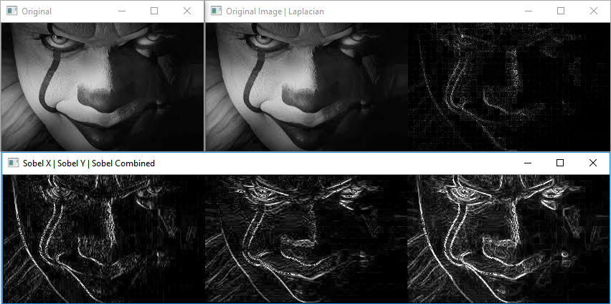
Algoritmo di Sobel

Slide 18
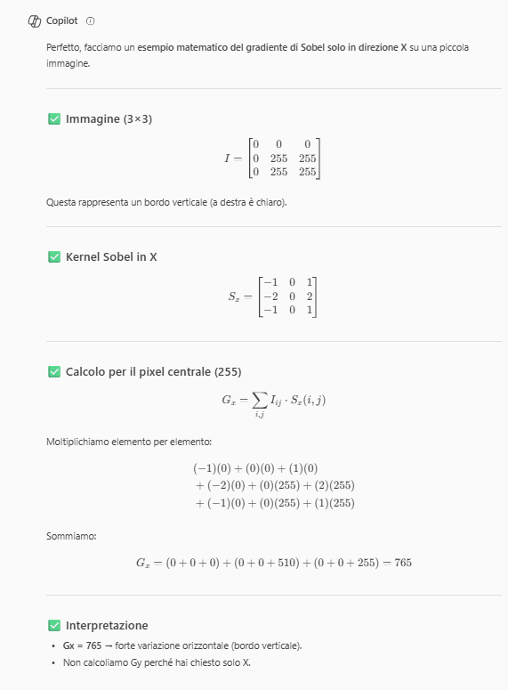
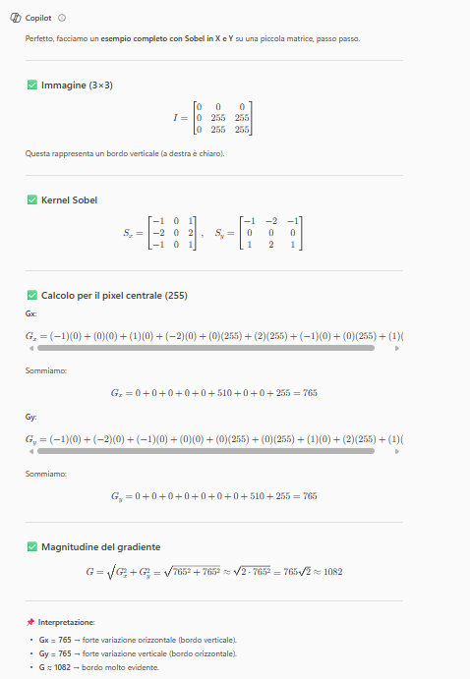
Algoritmo di Sobel esempio matematico

Slide 19
Algoritmo Laplacian
Il Laplacian è un operatore basato sulla seconda derivata dell’immagine. A differenza di Sobel e Canny, che usano la prima derivata, il Laplacian evidenzia cambiamenti rapidi nel gradiente, cioè dove il bordo cambia intensità bruscamente.
✅ Vantaggi:
Rileva bordi in tutte le direzioni (non solo orizzontali o verticali).
Può trovare bordi chiusi (contorni completi).
❌ Svantaggi:
Molto sensibile al rumore
Non fornisce direzione del bordo

Slide 20
Algoritmo Laplacian

Slide 21
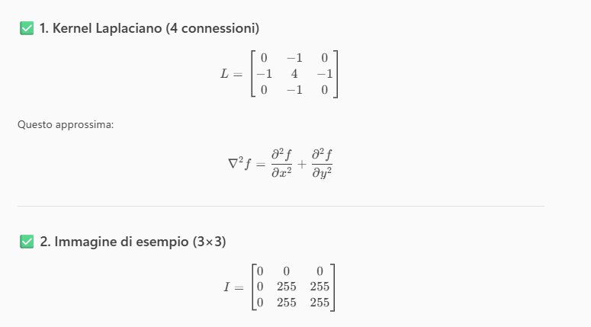
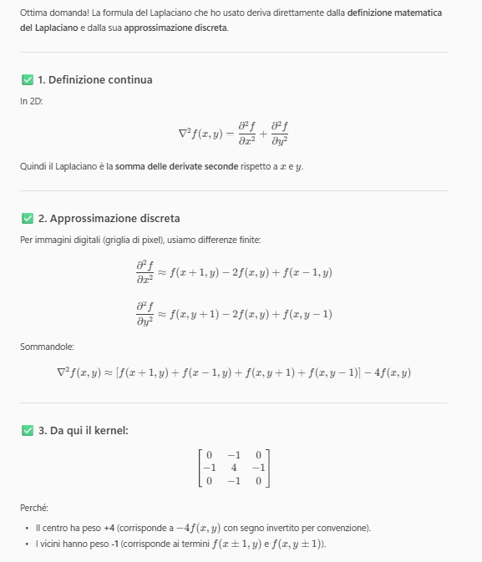
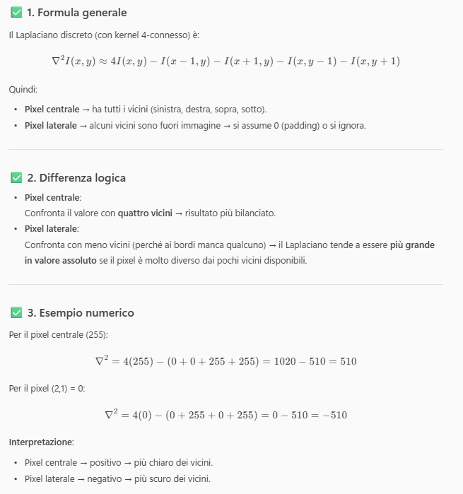
Algoritmo Laplacian

Slide 22
Canny Edge Detector
Il Canny Edge Detector è considerato uno dei migliori algoritmi per il rilevamento dei bordi, grazie alla sua precisione e robustezza. È un algoritmo multi-step, progettato per trovare bordi sottili e ben definiti.
Fasi principali:
Riduzione del rumore: Si applica un filtro Gaussiano per sfocare l’immagine e ridurre il rumore.
Calcolo del gradiente: Si usano operatori come Sobel per calcolare la magnitudine e la direzione del gradiente.
Soppressione non massima (Non-Maximum Suppression): Si mantengono solo i pixel che sono massimi locali lungo la direzione del gradiente → bordi più sottili.
Hysteresis Thresholding
Si usano due soglie:
Se il gradiente è sopra la soglia alta → bordo sicuro
Se è tra le due soglie → bordo debole (incluso solo se connesso a bordo sicuro)
Se è sotto la soglia bassa → ignorato
✅ Vantaggi:
Bordo sottile e preciso
Riduce falsi positivi
Robusto al rumore
❌ Svantaggi:
Più lento rispetto ad altri algoritmi
Richiede tuning delle soglie

Slide 23
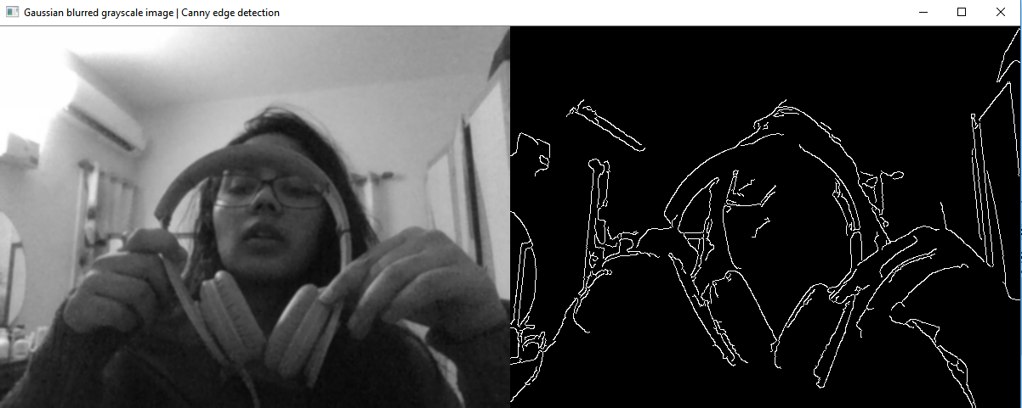
Canny Edge Detector

Slide 24
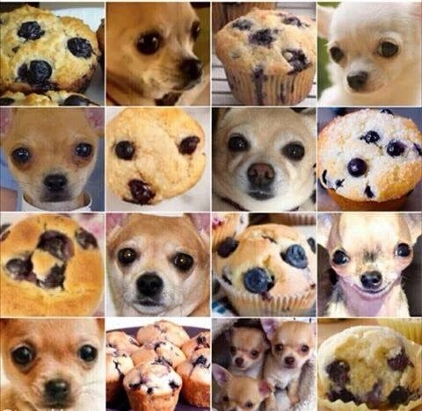
Classificazione
La classificazione è una delle operazioni centrali nella Computer Vision. Consiste nell’assegnare un’etichetta a un’immagine (o a una sua parte), in base al contenuto visivo.
Nell’ambito della classificazione delle immagini va fatta una distinzione tra il le tecniche pre e post deep learning, un classico esempio di algoritmo pre-deep learnig è K-NN (k-Nearest Neighbors)

Slide 25
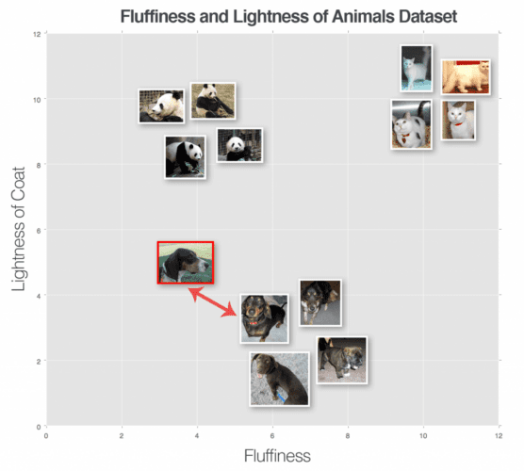
K-Nearest Neighbors
K-NN (k-Nearest Neighbors) è un algoritmo di classificazione supervisionato pre-deep learning. Confronta l’immagine con quelle nel dataset e assegna la classe più vicina. Non costruisce un modello esplicito, ma memorizza tutti i dati di addestramento e classifica un nuovo punto in base alla distanza dai suoi vicini più prossimi.
Estrazione delle caratteristiche: Le immagini vengono convertite in vettori di caratteristiche (es. pixel, istogrammi di colore, HOG, CNN embeddings).
Calcolo della distanza: Per una nuova immagine, si calcola la distanza (tipicamente Euclidea) da tutte le immagini nel dataset.
Selezione dei K vicini: Si scelgono i K punti più vicini.
Voto di maggioranza: La classe più frequente tra i K vicini viene assegnata all'immagine da classificare.

Slide 26
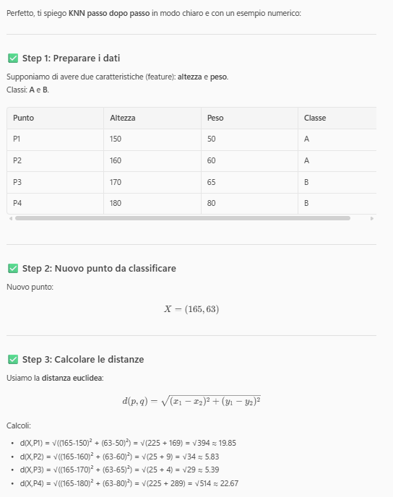
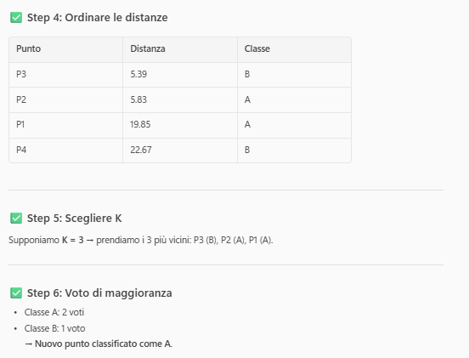
K-Nearest Neighbors

Slide 27
Approcci con il deep learning
Le CNN (Convolutional Neural Networks) sono progettate per estrarre automaticamente le caratteristiche da immagini e usarle per compiti come classificazione, rilevamento oggetti, segmentazione, ecc.
Una CNN è come un sistema che guarda un’immagine e, passo dopo passo, impara a riconoscere cosa c’è dentro. Non gli dici tu cosa cercare: lo scopre da sola, osservando tante immagini e imparando dai dati.
Osserva piccoli dettagli All’inizio, la CNN guarda piccole porzioni dell’immagine (come una lente d’ingrandimento) e cerca pattern semplici: linee, angoli, bordi.
Costruisce significato Strato dopo strato, combina questi piccoli dettagli per riconoscere forme più complesse: occhi, ruote, zampe, ecc.
Arriva alla comprensione Alla fine, la rete ha una “visione d’insieme” e può dire: “Questa è un’immagine di un gatto” oppure “Qui c’è una macchina”.

Slide 28
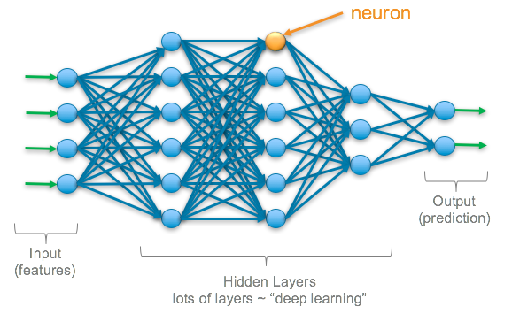
Approcci con il deep learning
Strati di analisi: ogni strato è come un livello di comprensione. I primi vedono dettagli, gli ultimi vedono oggetti.
Filtri intelligenti: la rete usa “occhiali” diversi (filtri) per guardare l’immagine in modi diversi.
Apprendimento: la CNN migliora ogni volta che vede un’immagine e riceve un feedback (es. “Hai indovinato” o “Hai sbagliato”).

Slide 29
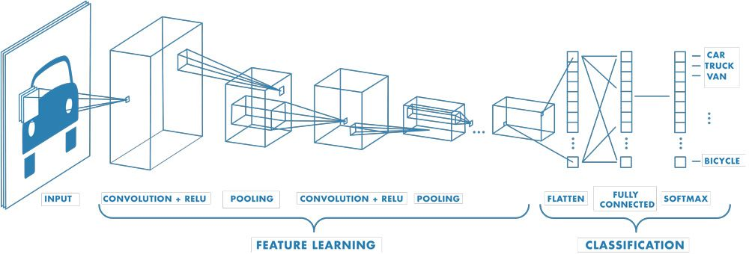
Approcci con il deep learning
Convolution (Convoluzione)
Si applica un kernel (filtro) su una porzione dell’immagine (es. 3×3 pixel). Il kernel scorre sull’immagine e calcola una somma pesata → produce una feature map. Estrae caratteristiche locali (bordi, texture, pattern).
Pooling
Riduce la dimensione della feature map mantenendo le informazioni più importanti.
Flatten
È un’operazione che trasforma una matrice multidimensionale (feature map) in un vettore monodimensionale. Serve per collegare la parte convoluzionale alla parte fully connected (densa) della rete.

Slide 30
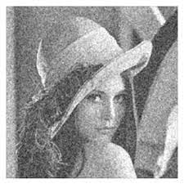
Rumore
Il rumore è un insieme di informazioni indesiderate che si sovrappongono all’immagine originale. Può essere causato da:
Sensori della fotocamera
Condizioni di luce scarsa
Compressione dell’immagine
Trasmissione digitale

Slide 31
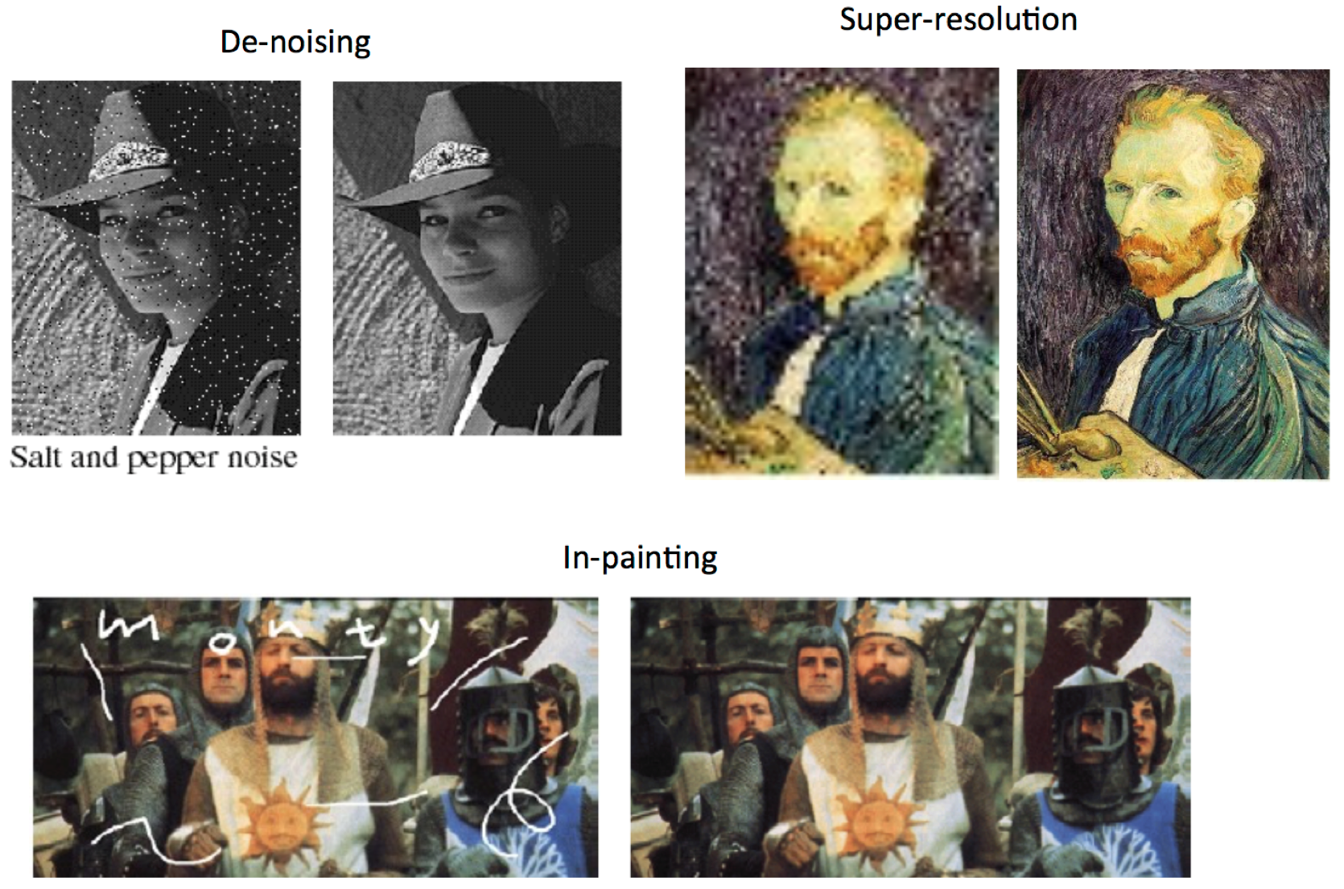
Cos'è il filtraggio?
Il filtraggio è il processo di pulizia dell’immagine, cioè di riduzione o eliminazione del rumore. Serve a rendere l’immagine più chiara e adatta per operazioni successive (come edge detection, segmentazione, classificazione).

Slide 32
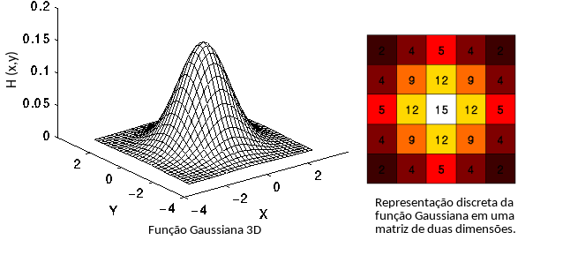
Filtro Gaussiano
È un filtro che sfoca l’immagine in modo controllato, distribuendo l’intensità dei pixel vicini secondo una curva a campana (la famosa funzione gaussiana).Ogni pixel viene “rimpiazzato” da una media pesata dei pixel vicini, dove quelli più vicini contano di più, e quelli più lontani contano meno. Questo crea un effetto di sfocatura morbida, utile per eliminare piccoli disturbi.Sfoca l’immagine in modo uniforme. Riduce il rumore mantenendo i bordi più morbidi

Slide 33
Filtro Media (Mean Filter)
Sostituisce ogni pixel con la media dei pixel vicini
Riduce il rumore ma può sfocare troppo
Filtro Mediano (Median Filter)
Sostituisce ogni pixel con il valore mediano dei pixel vicini
Ottimo per rimuovere rumore impulsivo (salt-and-pepper)
Filtro Bilaterale
Un filtro bilaterale è un filtro digitale non lineare che riduce il rumore delle immagini preservando i contorni. Assegna ai pixel dei pesi che dipendono sia dalla loro vicinanza in termini di distanza geometrica (dominio), che di somiglianza fotometrica (codominio).
Riduce il rumore senza sfocare i bordi
Più sofisticato, utile per immagini dove i contorni sono importanti

Slide 34
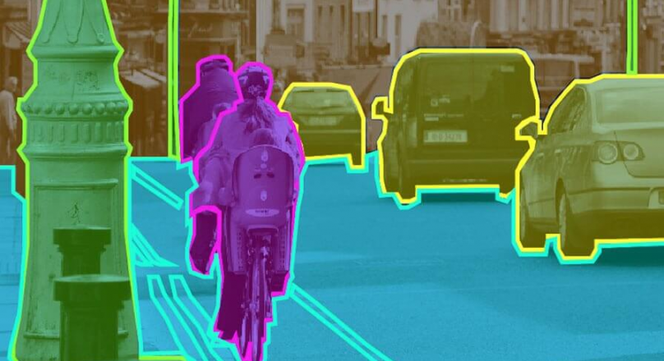
Segmentazione
La segmentazione è una tecnica fondamentale nella Computer Vision che serve a dividere un’immagine in parti significative, come oggetti, regioni o strutture. In altre parole, è il processo con cui un sistema "capisce" dove finisce una cosa e ne inizia un’altra all’interno di un’immagine.

Slide 35
Tipi principali di segmentazione
1. Segmentazione per soglia (Thresholding)
Divide l’immagine in base all’intensità dei pixel
Esempio: tutto ciò che è più chiaro di un certo valore → oggetto, il resto → sfondo
2. Segmentazione basata su regioni
Raggruppa pixel simili (per colore, intensità, texture)
Esempio: region growing, watershed
3. Segmentazione per contorni
Cerca i bordi tra oggetti usando edge detection
Esempio: Canny + analisi dei contorni
4. Segmentazione semantica
Ogni pixel viene etichettato con una classe (es. “strada”, “albero”, “persona”)
Usata in deep learning con reti come U-Net, DeepLab, Mask R-CNN
5. Segmentazione istanziata
Non solo dice “questo è un gatto”, ma distingue ogni singolo gatto nell’immagine

Slide 36
Tecniche comuni:
Thresholding (soglia): semplice, basata sull’intensità dei pixel.
Clustering (es. K-means): raggruppa pixel simili.
Edge detection: individua i contorni degli oggetti.
Active Contours (Snakes): Curve che si muovono nell’immagine per aderire ai bordi.
Deep learning:
U-Net, Mask R-CNN, DeepLab: reti neurali convoluzionali (CNN) molto usate per segmentazione avanzata.

Slide 37
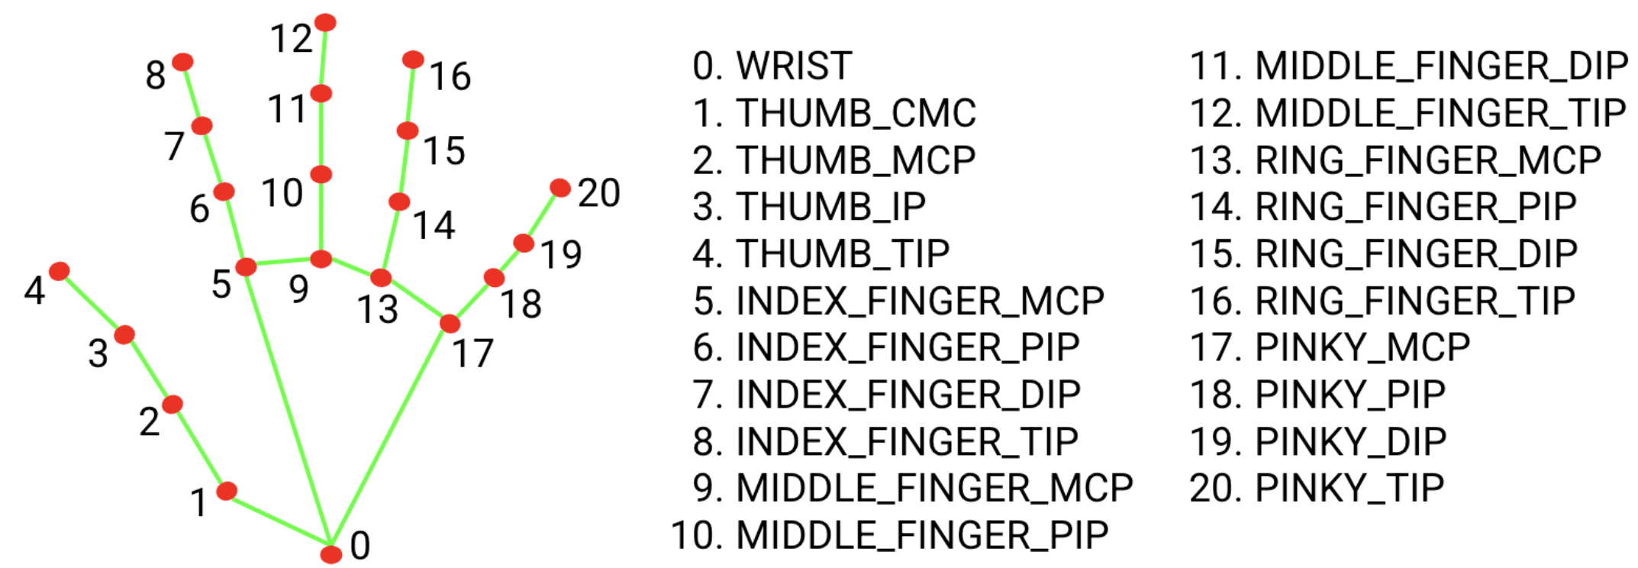
Esempio pratico: MediaPipe Hands
Non fa vera e propria segmentazione pixel-per-pixel, ma rileva direttamente i keypoints (21 punti della mano).
Tuttavia, internamente usa una segmentazione implicita per capire dove si trova la mano nell'immagine.

Slide 38
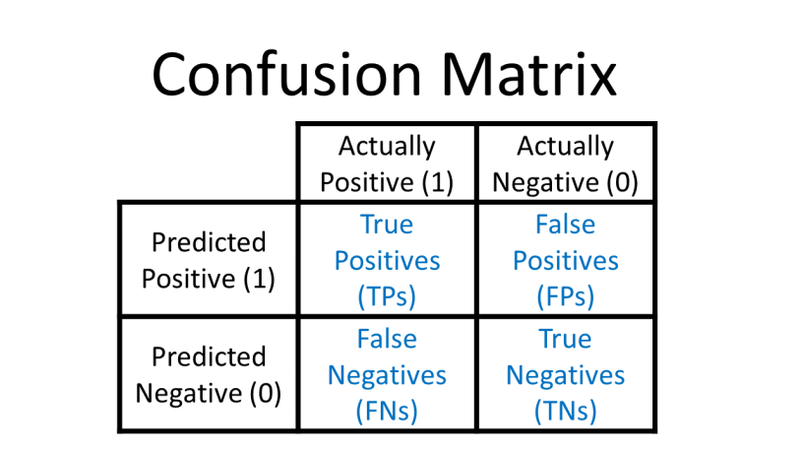
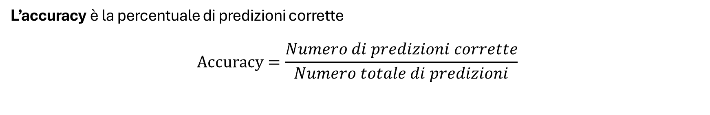
L’accuracy è la percentuale di predizioni corrette $$Accuracy=\frac{Numero di predizioni corrette}{Numero totale di predizioni}$$
Metriche di valutazione
Le metriche di valutazione nel machine learning servono a misurare quanto bene un modello sta performando, sia in fase di addestramento che di test.
La confusion matrix è uno strumento fondamentale per valutare le prestazioni di un modello di classificazione. Ti permette di visualizzare chiaramente quali classi sono state correttamente o erroneamente predette.

Slide 39
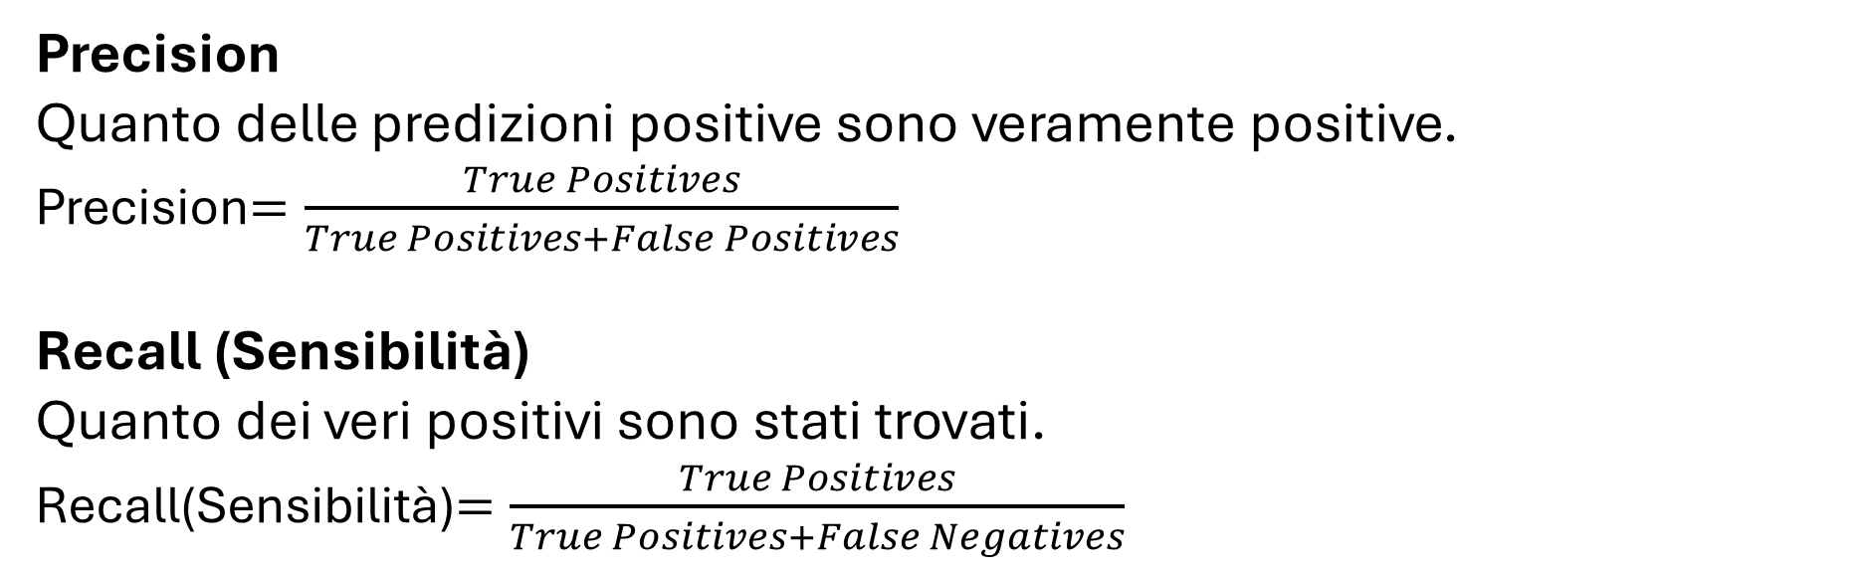

$$F_{1}=\frac{Precision ×Recall}{Precision+Recall}$$
Precision
Quanto delle predizioni positive sono veramente positive.
Precision$=\frac{True Positives}{True Positives+False Positives}$ Recall (Sensibilità)
Quanto dei veri positivi sono stati trovati.
Recall(Sensibilità)$=\frac{True Positives}{True Positives+False Negatives}$
F1 Score
Media armonica tra precision e recall.

Slide 40

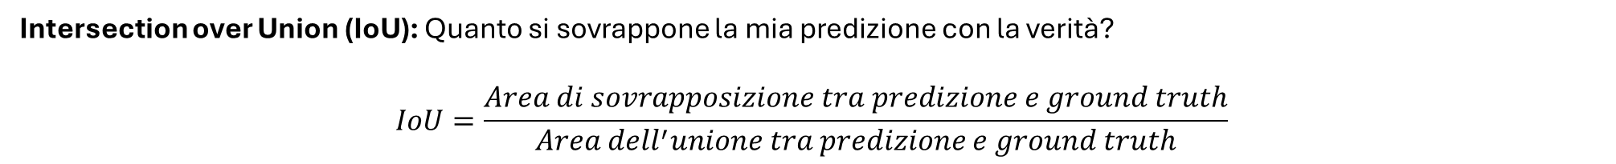
Metriche per il rilevamento e la segmantazione
Intersection over Union (IoU): Quanto si sovrappone la mia predizione con la verità?
$$IoU=\frac{Area di sovrapposizione tra predizione e ground truth}{Area dell^{′}unione tra predizione e ground truth}$$
Pixel Accuracy: Quanti pixel ho classificato correttamente rispetto al totale?
$$Pixel Accuracy=\frac{Numero di pixel corretti}{Numero totale di pixel}$$
Dice Coefficient: Quanto si sovrappone la mia predizione con la verità?
$$Dice=\frac{2 Area di sovrapposizione tra predizione e ground truth}{Area di predizione+Area di ground truth}$$

